Slide 1
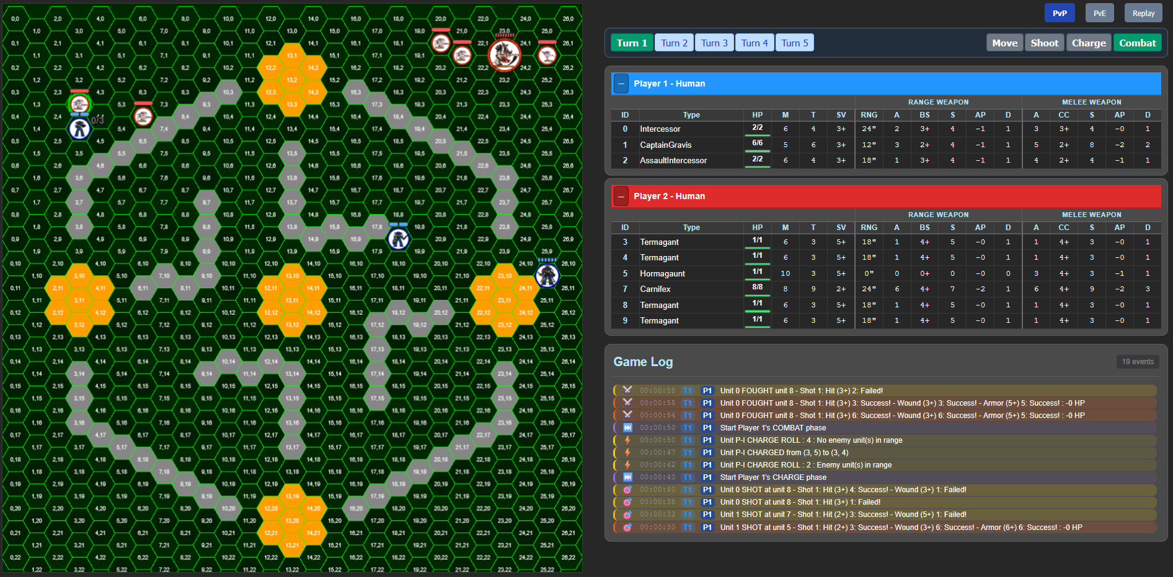
Trials of Trazyn:Pitch
Généralité
Trials of Trazyn est un système d'entraînement d'IA pour le jeu de stratégie Warhammer 40K avec interface web jouable. Le projet utilise l'apprentissage par renforcement (RL) pour entraîner des agents IA à jouer au tactical combat tour par tour.
Technologies Principales
Frontend Web
- TypeScript + React - Interface utilisateur moderne
- PIXI.js (v7.4.3) - Rendu graphique 2D accéléré WebGL
- Vite - Build système rapide
- Tailwind CSS - Framework CSS utilitaire
Backend IA & Entraînement
- Python 3.x - Logique d'entraînement IA
- Gymnasium - Environnement d'apprentissage par renforcement
- DQN (Deep Q-Network) - Algorithme d'apprentissage
- TensorBoard - Monitoring de l'entraînement
Système de Configuration
- JSON - Fichiers de configuration centralisés
- ConfigLoader - Gestionnaire de configuration unifié
Architecture
Système de Miroir Frontend-Backend : Les composants TypeScript du frontend sont parfaitement reflétés en Python pour l'IA, garantissant que l'entraînement et le gameplay utilisent exactement les mêmes règles de jeu.

